Slide 1


Кейс 1
Команда 11
Кротких Максим
Рябоконь Нина
Шишова Вероника

Slide 2


Рябоконь Нина – аналитик:
Проведение анализа,
Формирование выводов,
Проверка гипотез,
Создание дашборда
Задачи и роли в команде
Кротких Максим – руководитель группы:
Сборка финальных работ и презентации,
Координация работы команды,
Контроль анализа данных
Проверка гипотез, создание дашборда
Шишова Вероника – аналитик:
Проведение анализа,
Формирование выводов,
Проверка гипотез,
Создание дашборда

Slide 3
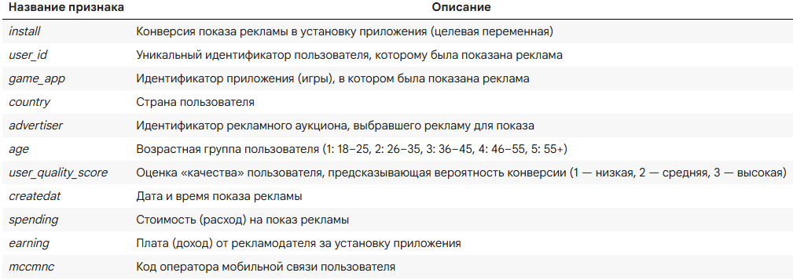
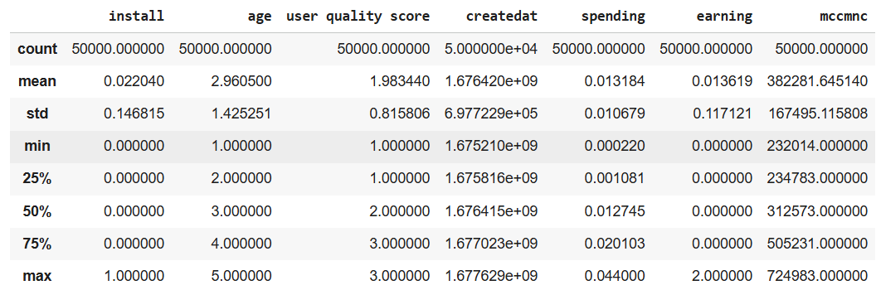
Информация о данных
Общий вид таблицы, описание столбцов
Основные статистические характеристики

Slide 4
Всего показов – 50 000
Всего установок – 1102
Всего– 7 стран, 7 приложений, 30 аукционов, 20 операторов
Средняя стоимость показа: 0.013184
Средняя оплата за установку: 0.617925
Общая прибыль: 21.75
Лучшее время: Час: 20:00 (11.24%) День: Пт (9.44%)
Худшее время: Час: 16:00 (6.02%) День: Сб (7.20%)
Распределение показов по возрастам: 18-25 лет: 10,701 (21.4%) 26-35 лет: 9,900 (19.8%) 36-45 лет: 9,878 (19.8%) 46-55 лет: 9,715 (19.4%) 55+ лет: 9,806 (19.6%)
Конверсия по возрастам: 18-25 лет: 8.31% 26-35 лет: 1.19% 36-45 лет: 0.50% 46-55 лет: 0.36% 55+ лет: 0.11%
Информация о данных
ОБЩАЯ ПРИБЫЛЬНОСТЬ ПО ГРУППАМ:
18-25 лет: + 396.95 (маржа: 283.5%, ROI: 283.5%)
26-35 лет: -48.35 (маржа: -36.9%, ROI: -36.9%)
36-45 лет: -94.89 (маржа: -72.8%, ROI: -72.8%)
46-55 лет: -110.21 (маржа: -85.5%, ROI: -85.5%)
55+ лет: -121.75 (маржа: -94.5%, ROI: -94.5%)
Топ 3 по прибыльности:
Страны: Австралия, Германия, Австрия
Аукционы: 28, 05, 00
Приложения: game_2, game_4, game_0

Slide 5
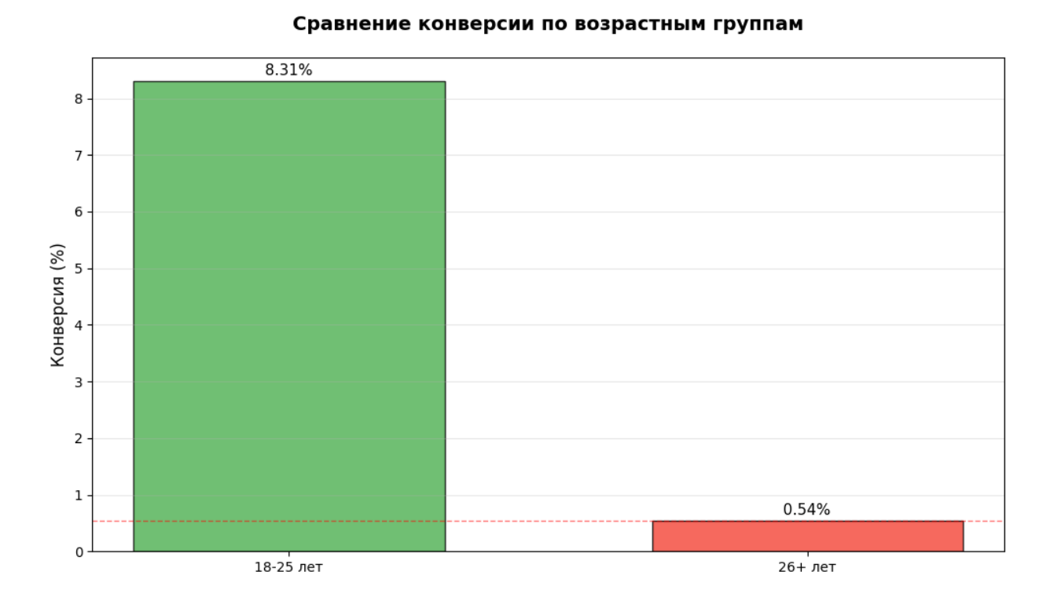

Гипотеза подтверждена. Конверсия в группе A статистически значимо выше. Разница: 0.0777 (в 15.3 раза выше). T-статистик = 21.9873.
P-value = 0.0000000000.
Сформулированные гипотезы
Гипотеза 1: Конверсия в группе A(18-25 лет) статистически значимо выше, чем в группе B(26+ лет)

Slide 6
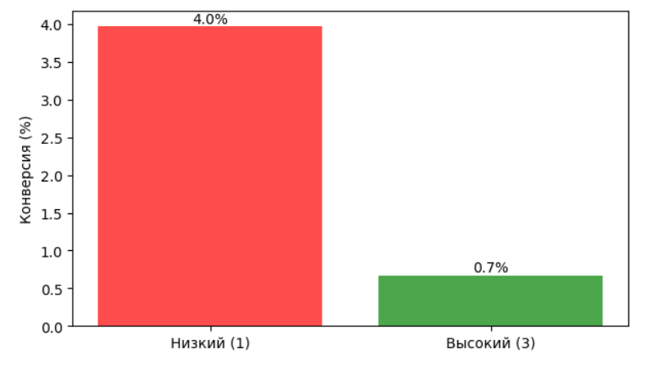
Гипотеза подтверждена, разница статистически значимая. Разница: 0.0330(в 5.9 раз). Z-тест: Z = 19.8276. P-value: 0.0000000000.
Гипотеза 2: Конверсия в группе пользователей с низким user_quality_score статистически значимо отличается от группы с высоким user_quality_score

Slide 7
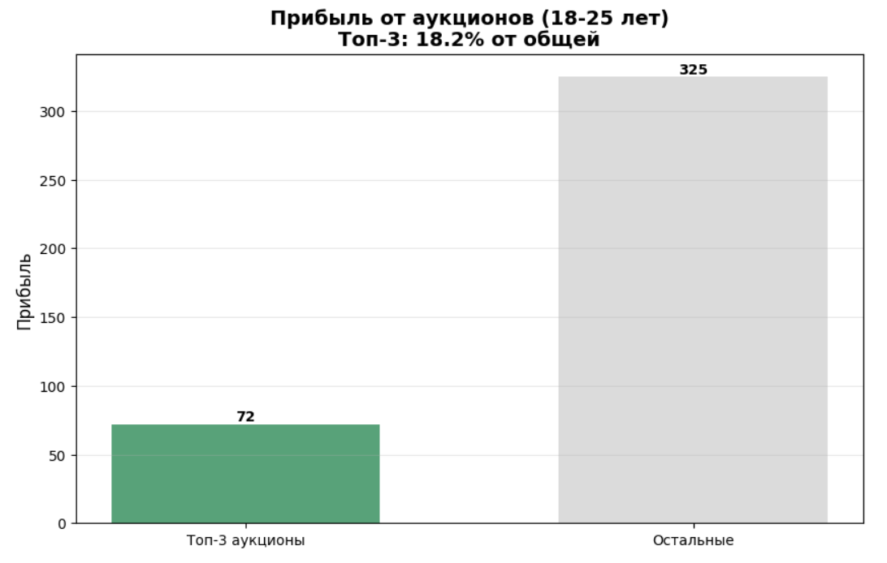
Гипотеза отвергает, нет оснований считать, что доля > 70%. Z-статистика: -117.0144. P-value: 1.0000000000
Гипотеза 3: Доля прибыли от топ-3 аукционов в группе 18-25 лет статистически значимо превышает 70% от общей прибыли группы

Slide 8

Ссылка на дашборд
https://huggingface.co/spaces/krotkikhmaxim/Checkpoint3_team11

Slide 9
Итоговые выводы
Модель работает некорректно, нужно переобучить.
Нужно перераспределить бюджет.
Так как молодежь(18-25 лет) прибыльнее, можно вкладывать больше денег для показа данной группе.
Сейчас не стоит остальные возрастные группы скидывать полностью, сначала можно доработать модель и искать подходящих людей старше 26+ лет.

Slide 10

Спасибо
за внимание!

